Slide 1



INTRANET LSP
PROJECT
PROPUESTA DE PROYECTO

Slide 2



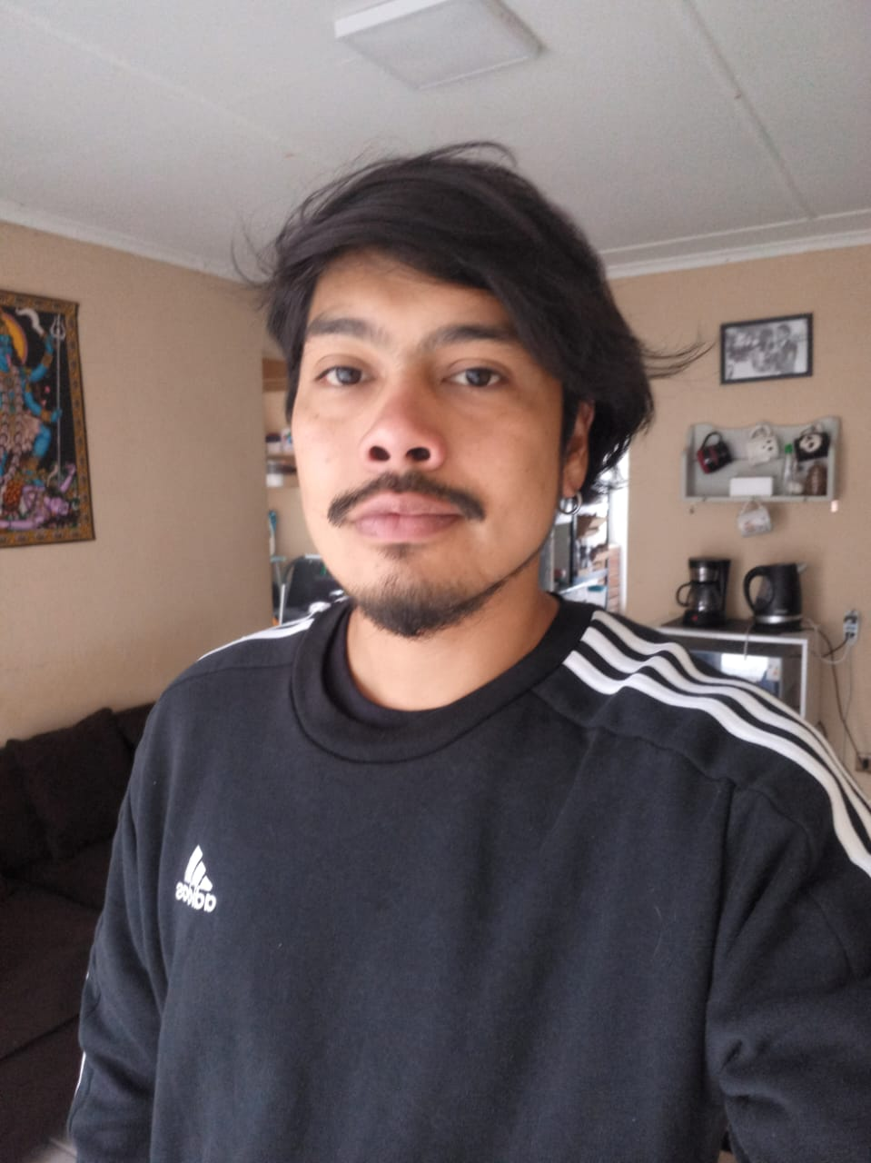

NUESTRO EQUIPO
Conozcamos a los miembros del equipo Scrum. Los cuáles han llevado a cabo el desarrollo del proyecto
NATASHA GONZÁLEZ
KEVIN ALBANEZ
ALFREDO FUENTES
Scrum Master
Team Developer
Team Developer

Slide 3



Perfil de egreso
Ingeniería en informática

Slide 4



INTRANET LSP
¿En qué consiste el proyecto?
El Proyecto “Intranet LSP” es una solución tecnológica diseñada para satisfacer las necesidades específicas del Liceo Municipal San Pedro mediante el desarrollo e implementación de una intranet. Este proyecto tiene como objetivo principal optimizar la gestión académica y administrativa del liceo, promoviendo la digitalización de procesos esenciales y facilitando la interacción entre los diversos actores de la comunidad educativa: docentes, asistentes, estudiantes, apoderados y personal administrativo.
El proyecto consiste en el diseño, desarrollo e implementación de una intranet funcional y escalable, compuesta por múltiples módulos que abordan las principales necesidades del liceo.

Slide 5



Problemática
El principal problema del Liceo Municipal San Pedro era la falta de una herramienta tecnológica integral que permitiera centralizar la información, optimizar la gestión de recursos y mejorar la comunicación interna y externa. Esto no solo dificultaba la operación diaria del liceo, sino que también impactaba negativamente en el cumplimiento de sus objetivos educativos y administrativos.
Descripción del proyecto
A continuación se presentará el problema y la solución del caso, el dilema presente y cómo abordamos la situación para poder integrar una solución correspondiente y eficaz a las necesidades del cliente
Solución
La solución diseñada e implementada para el Liceo Municipal San Pedro consistió en el desarrollo de una intranet escolar personalizada, una plataforma tecnológica integral que aborda las problemáticas identificadas. Esta herramienta permite agilizar los procesos del establecimiento, mejorando significativamente la eficiencia y efectividad de los procesos internos del liceo.

Slide 6

INTRANET LSP
OBJETIVOS
Objetivo general
Objetivos específicos
Diseñar e implementar una intranet funcional y escalable que optimice la comunicación, gestión académica y administrativa en el Liceo Municipal San Pedro de manera eficiente, agilizando los procesos estratégicos de la institución (Liceo Municipal San Pedro)
Diseño e Implementación de Módulos Clave
Centralización de la Información
Mejora de la Comunicación Interna
Escalabilidad y Usabilidad:
Validación y Calidad del Sistema
Soporte Tecnológico

Slide 7

ALCANCES Y LIMITACIONES DEL PROYECTO
A
L
Alcances
Limitaciones
Gestión Administrativa y Académica: Centralización de horarios, calendarios, anuncios y archivos relevantes.
Comunicación Efectiva: Facilitación de la comunicación en tiempo real entre administradores, docentes, estudiantes y apoderados.
Automatización de Procesos: Optimización de tareas administrativas y académicas, como la gestión de usuarios y reuniones online.
Facilidad de Uso: Desarrollo de una interfaz accesible y amigable para usuarios con diferentes niveles de conocimiento técnico.
Documentación y Soporte: Provisión de guías y documentación para garantizar una transición sin problemas y un uso eficiente del sistema.
Restricción de Presupuesto: El proyecto fue diseñado dentro de un presupuesto limitado, lo que restringió la implementación de ciertas funcionalidades avanzadas.
Disponibilidad de Recursos Humanos: Dificultades para coordinar reuniones y asignar tiempos debido a la disponibilidad limitada de los miembros del equipo.
Requiere Conectividad a Internet: La intranet es completamente funcional solo con acceso a internet, lo que podría limitar su uso en zonas con conectividad deficiente.
Escalabilidad Limitada Inicial: Aunque es escalable, el sistema puede requerir ajustes adicionales para integrarse con otras herramientas futuras o atender a una mayor cantidad de usuarios.

Slide 8





METODOLOGÍA ÁGILE SCRUM
Adaptabilidad
Entregas
Busca adaptarse a las necesidades del cliente y del proyecto, sujeto a cambios.
se hace entrega de un producto funcional al final de cada sprint (avances).
Scrum es una metodología ágil que se utiliza para gestionar proyectos, especialmente en entornos donde los requisitos pueden cambiar o evolucionar rápidamente. Se basa en principios ágiles, promoviendo la flexibilidad, la colaboración y la entrega continua de valor al cliente. A través de iteraciones cortas llamadas sprints, Scrum permite desarrollar, evaluar y ajustar un producto de manera incremental y eficiente.
Comunicación
fomenta una comunicación constante y abierta entre todos los participantes del proyecto
Mejora continua
Satisfacción
Al final de cada sprint, se reflexiona sobre lo que funcionó bien y lo que necesita mejorar. lo que permite optimizar procesos
Involucra al cliente en todo el proceso, asegurando que cumpla con las expectativas de este.

Slide 9


PLANNING
1
En la Fase 1 se estableció una base sólida para el desarrollo y ejecución del proyecto, con tareas priorizadas, visión clara y una planificación detallada.
PLANIFICACIÓN
La Fase 2 del proyecto estuvo centrada en la implementación técnica de las funcionalidades, integrando las características planificadas y realizando pruebas para garantizar su correcto funcionamiento.
SE REALIZÓ UN PLANNING DEL PROYECTO PARA LLEVAR A CABO LAS TAREAS A DESARROLLAR DENTRO DE LAS 3 FASES FUNDAMENTALES
2
DESARROLLO
A continuación se especificarán las actividades y fechas que se realizaron, estipuladas dentro del planning del proyecto
La Fase 3 está diseñada para finalizar y perfeccionar el desarrollo del proyecto mediante pruebas exhaustivas, validaciones, puesta en marcha en un entorno real y la aceptación formal del cliente.
3
CIERRE

Slide 10
PLANIFICACIÓN
DESARROLLO
CIERRE
Fase 1
Duración Total: 28 días (17/08 - 13/09)
Semana 1: Organización Inicial (17/08 - 23/08)
Semana 2: Recolección de Información (24/08 - 30/08)
Semana 3: Definición del Proyecto (31/08 - 06/09)
Semana 4: Documentación y Priorización (07/09 - 13/09)
Fase 2
Duración Total: 70 días (14/09 - 22/11)
Sprint 1:
Duración: 33 días (09-14 al 10-16)
Sprint 2:
Duración: 12 días (10-16 al 10-27)
Sprint 3:
Duración: 26 días (10-28 al 11-22)
Fase 3
Duración Total: 14 días (11-23 al 12-06)
Actividades Principales:
Pruebas de Pentesting, Matriz de Riesgo y Mitigación Duración: 4 días (11-23 al 11-26).
Marcha Blanca Duración: 3 días (11-27 al 11-29).
Aceptación del Cliente Duración: 2 días (11-30 al 12-01).
Migración del Sistema a Producción Duración: 4 días (12-02 al 12-05).
Presentación a Comisión Duración: 1 día (12-06).

Slide 11
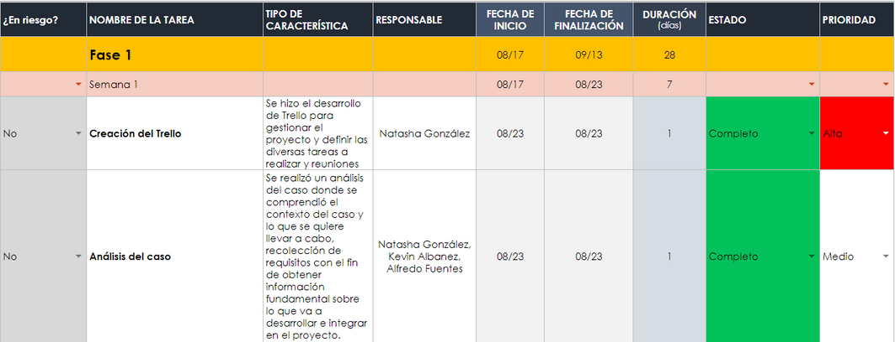
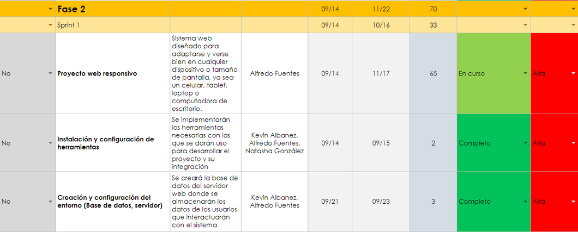
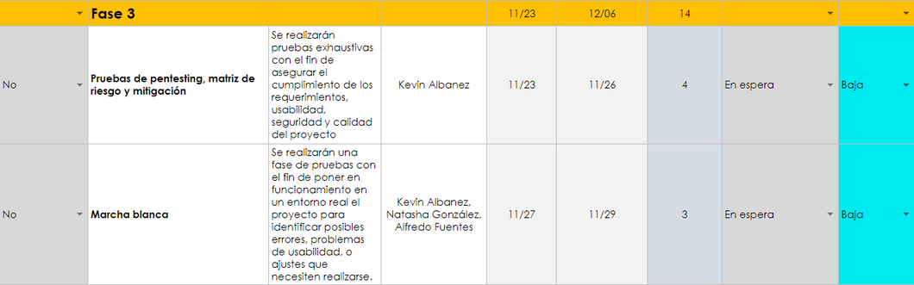

Slide 12

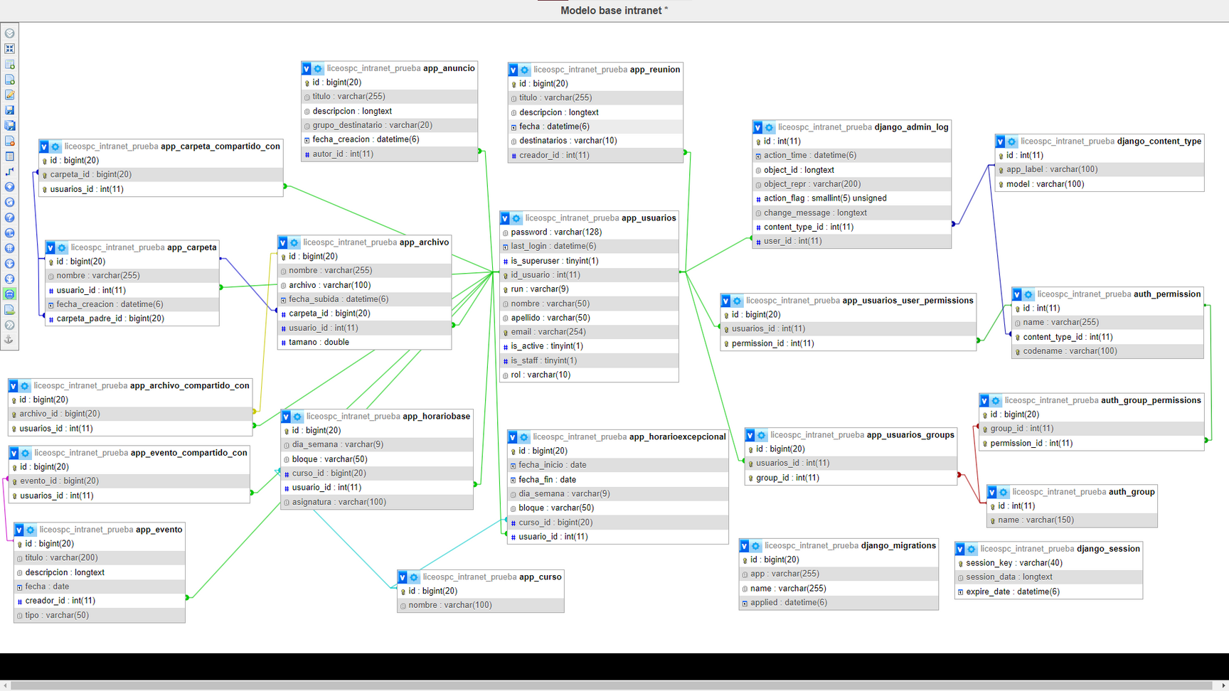
MODELADO DE DATOS

Slide 13







Lenguaje de programación
TECNOLOGÍAS UTILIZADAS
Diseño
Framework
Base de datos
Maquetado

Slide 14


LISTA DE DOCUMENTACIÓN
Planning del proyecto
Toma de requerimientos
Mapa mental
Mapa de actores
Planning poker
Épicas
Product backlog
Historias de usuario y criterios de aceptación
Visión y roles scrum
Modelo 4 + 1
Casos de prueba (Sprint 1 - 3)
Sprint backlog (Sprint 1 - 3)
Burndown chart (Sprint 1 - 3)
Burnup chart (Sprint 1 - 3)
Mockups
Documentos realizados en la Fase 1 para llevar a cabo la ejecución del desarrollo del proyecto

Slide 15

PRESENTACIÓN FUNCIONALIDADES

Slide 16




EVIDENCIA DE CÓDIGO
Presentación del código (Frontend y Backend) realizado para el desarrolo e integración del proyecto

Slide 17

THANK YOU
¿PREGUNTAS?

